Slide 1
BRDF修改程序

Slide 2
原理
图片转化为向量
图片转化为HSV向量，取V向量, 统计将之分为20段, 即为一个特征向量1*20
建模
取部分样本求向量均值mean
求角度间相似度时，每个角度的建模向量生成一个均值
求角度内的相似度时，每个叶绿素区间生成一个均值
预测
待测向量和均值向量求角度, 角度小的即归为此类
tem=corrcoef(X'); angles(row,col)= tem(1,2);

Slide 3
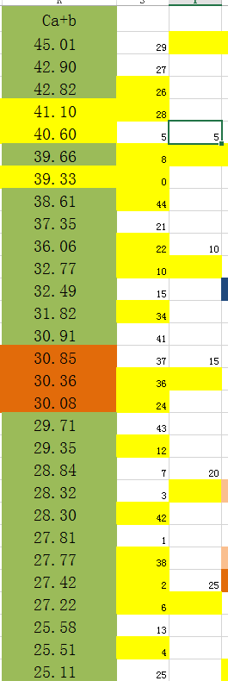
处理过程
波长下
每个角度下生成图片6+45+45=96, 每隔一个取向量为建模向量3+23+23=49, 剩余为待测向量3+22+22=47;
角度间
每个角度生成一个均值向量将剩余图片与3个均值向量求角度进行检测;
角度内
选取30度角下, 以叶绿素含量排序, 分为5类(4+1+8+6+4=23), 同样每隔一个向量建模, 将此角度剩余图片(3+2+7+7+3=22)与这5个均值向量求角度进行检测

Slide 4
结果
角度间
1-14个,70%-97%;其中,45/47出现比较多;
角度内
分类并不明显, 总共22张图, 只能分出3-9张(14%-40%)
总结
在某些波段, 如650, 500, 780附近角度间能够较好地进行分类; 其余波段肉眼看来都不能很好地分辨出来. 也就是说, 在这些波段下, 不同角度的反射差异比较明显, 在其余波段, 不同角度的差异并不明显(最高有30%不能分辨出来);
而在同一角度内, 并不因为叶绿素的不同而存在明显规律.

